Slide 1
Curso Direito à Memória e à Verdade
Módulo I Unidade II Aula 9 - Linha do Tempo dos Direitos Humanos no Brasil
Objetivo da aula
Traçar um esboço de linha do tempo das lutas populares que levaram à conquista de direitos e à progressiva incorporação do conceito de cidadania no Brasil, desde a época colonial até os dias atuais.

Slide 2

Curso Direito à Memória e à Verdade
Módulo I Unidade II Aula 9 - Linha do Tempo dos Direitos Humanos no Brasil
Elaborar um esboço de linha do tempo dos direitos humanos no Brasil impõe uma tarefa fundamen-tal: repensar a história do país na perspectiva dos oprimidos e das lutas populares pela igualdade e a justiça.

Slide 3
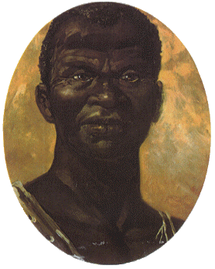
Curso Direito à Memória e à Verdade
Módulo I Unidade II Aula 9 - Linha do Tempo dos Direitos Humanos no Brasil
Século XVI - Brasil era uma colônia de Portugal
Reinavam uma concepção absolutista do Estado;
Sociedade de privilégios x escravidão;
Sem espaço a ideias como as de igualdade
de todos os cidadãos e participação popular.
Zumbi
Surgiram as primeiras lutas pela liberdade de indígenas e negros escravizados, entre as quais a do Quilombo dos Palmares que resistiu às tentativas de destruição por parte do poder colonial e cujo último líder, Zumbi, é um ícone da resistência à escravidão.

Slide 4

Curso Direito à Memória e à Verdade
Módulo I Unidade II Aula 9 - Linha do Tempo dos Direitos Humanos no Brasil
Século XVIII – Século do Ouro
Descoberta de muito ouro no interior do Brasil;
Aumento da população;
Condições desumanas de trabalho nas minas;
Grandes revoluções pelo mundo: revolução inglesa do século XVII (1640-1688) e depois as revoluções norte-americana (1776) e francesa (1789).
Bandeira da Inconfidência Mineira.
A inscrição em latim diz:
Liberdade ainda que seja tarde.
Começou a introduzir-se no Brasil, o ideário liberal com suas concepções de Estado de Direito e cidadania e surgiram movimentos nativistas anti-coloniais como a Revolta de Filipe dos Santos (1720) e a Inconfidência Mineira (1789).

Slide 5
Curso Direito à Memória e à Verdade
Módulo I Unidade II Aula 9 - Linha do Tempo dos Direitos Humanos no Brasil
Em 1824, dois anos depois da Independência do Brasil, os ideais liberais de cidadania foram formalizados, juridicamente, através da Carta Constitucional outorgada a Dom Pedro I pela Assembleia Constituinte formada em 1823.
Você considera que a Carta Constitucional trouxe igualdade para todos?

Slide 6
Curso Direito à Memória e à Verdade
Módulo I Unidade II Aula 9 - Linha do Tempo dos Direitos Humanos no Brasil
NÃO!
Tratava-se de uma cidadania restringida a determinados segmentos sociais, às elites econômicas do país. Excluía a grande maioria da população, além de não contemplar a extinção da escravidão.
Ainda nas décadas do Império Brasileiro (1822-1889), aconteceram várias lutas, especialmente escravos e homens livres excluídos, contra os privilégios das classes dominantes, às injustiças sociais e à miséria. Entre elas, as revoltas populares da Balaiada (1838-1841), no Maranhão e da Cabanagem (1835-1840), no Pará.

Slide 7
Curso Direito à Memória e à Verdade
Módulo I Unidade II Aula 9 - Linha do Tempo dos Direitos Humanos no Brasil
A primeira Constituição Republicana (1891) após o fim do Império e a abolição da escravatura, decretou pela primeira vez a igualdade jurídica de todos os cidadãos. Porém,
mantiveram-se praticamente intactos os privilégios das elites e
desigualdades estruturais da sociedade brasileira, também
a participação política das classes populares foi restringida através de leis e impossibilitada pelas práticas oligárquico-coronelísticas.
Mais uma vez foi preciso lutar. Ocorreram greves operárias, cangaço e messianismo - Guerra de Canudos (1896-97) no interior da Bahia.

Slide 8

Curso Direito à Memória e à Verdade
Módulo I Unidade II Aula 9 - Linha do Tempo dos Direitos Humanos no Brasil
O Estado brasileiro – Décadas de 30 a 70
Avanço nas lutas das classes populares por maior justiça e igualdade, através do reconhecimento jurídico dos direitos trabalhistas, sindicais e previdenciários e da
conquista do voto feminino.
Foto: Exposição
“75 Anos do Voto Feminino”
A ditadura do Estado Novo (1937-1945) instaurou fortes mecanismos de controle da classe trabalhadora, frustrando outra vez a aspiração dos trabalhadores à cidadania plena.

Slide 9
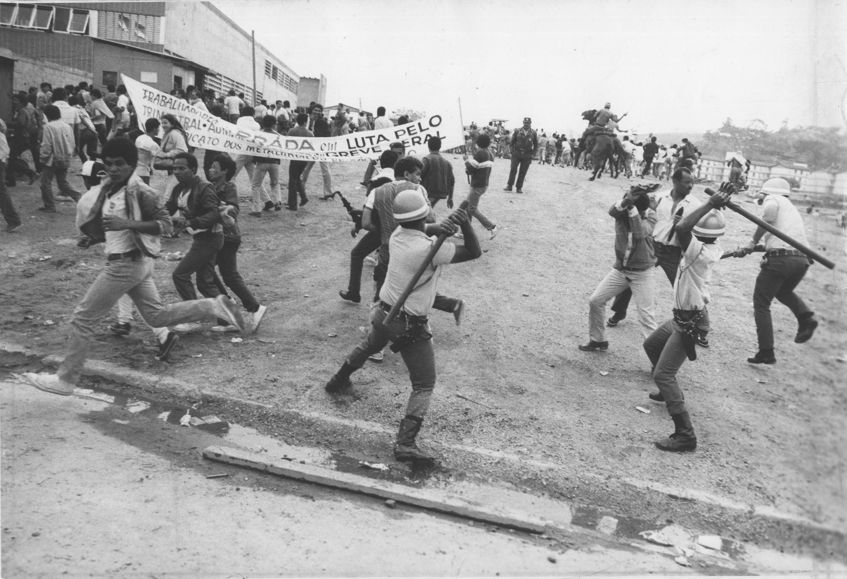
Curso Direito à Memória e à Verdade
Módulo I Unidade II Aula 9 - Linha do Tempo dos Direitos Humanos no Brasil
Entre 1945 e 1963, a redemocratização constitucional do país esteve marcada pelo controle político das massas por parte de líderes populistas e grupos oligárquicos
Ampla mobilização dos trabalhadores urbanos e rurais por reformas estruturais da sociedade.
Foto: Arquivo Nacional
As elites planejam e executam o golpe de Estado de 1964, surge uma época de total cancelamento de garantias constitucionais e direitos, caracterizada por prisões arbitrárias, torturas, mortes e desaparecimentos de opositores do regime e pelo arrocho salarial contra os trabalhadores.

Slide 10

Curso Direito à Memória e à Verdade
Módulo I Unidade II Aula 9 - Linha do Tempo dos Direitos Humanos no Brasil
Em 1975, a tortura e o assassinato do jornalista Vladimir Herzog deram início a uma onda de protesto pelos direitos humanos no Brasil que se espalhou pela imprensa mundial.
Na segunda metade da década de 70, o movimento em prol da Anistia, as lutas da sociedade civil pela democracia e o fim da ditadura levaram à Lei de Anistia (1979) e à volta ao país, dos exilados políticos.
Foto: Comissão de Anistia

Slide 11

Curso Direito à Memória e à Verdade
Módulo I Unidade II Aula 9 - Linha do Tempo dos Direitos Humanos no Brasil
Década de 80
A década foi iniciada pela crise do regime militar e o movimento de massa pelas “Diretas Já!”, que levou, em 1985, ao fim da ditadura.
Em 1987, foi composto o Congresso Nacional Constituinte que, em 1988, promulgou a atual Constituição Federal, que reconhece os direitos humanos como fundamentos jurídicos do Estado brasileiro.
Ao lado dos direitos liberais clássicos, os civis e políticos, a Constituição Federal de 1988 acrescenta novos direitos: os econômicos, sociais e culturais.

Slide 12
Curso Direito à Memória e à Verdade
Módulo I Unidade II Aula 9 - Linha do Tempo dos Direitos Humanos no Brasil
Década de 90
Confronto entre o modelo econômico neoliberal e alternativas para governar, em sentido redistributivo e igualitário, o processo de globalização econômica.
Avanço em termos de reconhecimento jurídico de direitos e criação de sistemas de promoção e proteção: o Brasil assinou e ratificou inúmeros documentos internacionais e elaborou o Programa Nacional de Direitos Humanos.
Surgimento de uma grande multiplicidade de movimentos sociais em luta pela inclusão social.
Diversidade dos movimentos
sociais

Slide 13
Curso Direito à Memória e à Verdade
Módulo I Unidade II Aula 9 - Linha do Tempo dos Direitos Humanos no Brasil
A partir de 2000
2002 - Programa Nacional de Ações Afirmativas.
- Estatuto do Idoso; Plano de Erradicação do Trabalho Escravo.
- Decreto de Acessibilidade; Diretrizes Nacionais pela Educação das Relações Étnico-Raciais e para o Ensino de História e Cultura Afro-Brasileira e Africana; Sistema Nacional de Direitos Humanos; Brasil sem Homofobia; Brasil Quilombola.
- Decreto 5.626 que institucionaliza a Língua Brasileira de Sinais; Plano Nacional de Políticas para as Mulheres.
- Plano Nacional de Educação em Direitos Humanos.
- Lei Maria da Penha que criminaliza a violência contra a mulher; Plano de Desenvolvimento da Educação.

Slide 14
Curso Direito à Memória e à Verdade
Módulo I Unidade II Aula 9 - Linha do Tempo dos Direitos Humanos no Brasil
Chegamos ao final desta aula.
Guarde na memória!
Elaborar uma linha do tempo dos direitos humanos no Brasil significa repensar a história do país na perspectiva das lutas populares por maior igualdade e justiça.
No século XVI, Brasil era colônia portuguesa, com as lutas de indígenas e escravos pela liberdade; século XVIII com os movimentos pela independência; século XIX com as lutas dos segmentos excluídos contra as desigualdades da sociedade brasileira; avanços na primeira metade do século XX, com a promulgação das leis trabalhistas e voto feminino; prossegue na luta pela democracia contra a ditadura militar de 1964 a 1985.
A partir da Constituição de 1988, os direitos humanos tornam-se fundamento jurídico do Estado brasileiro e passam a incorporar as políticas públicas, embora a realidade econômica e social do país esteja muito longe dos avanços legislativos das últimas duas décadas.

